Slide 1
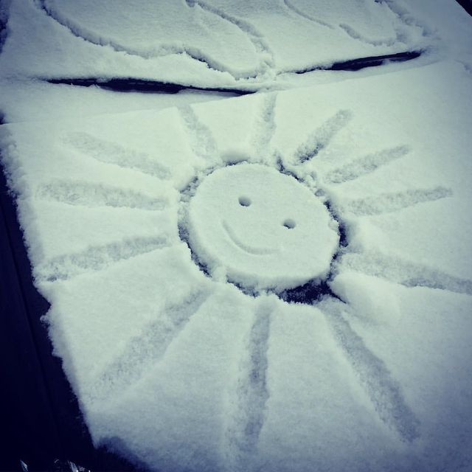
Сегодня, 31 января
Международный день ювелира
Профессия ювелира — одна из самых древних, ведь украшать себя люди любили всегда. Первые украшения изготавливали из разнообразных подсобных материалов, поддающихся обработке примитивными инструментами того времени. Это могли быть бусы из ракушек, ожерелья из клыков, камушки с дыркой на кожаной полоске… Самые богатые и роскошные украшения носил вождь племени.
День рисования солнца на снегу
Историю и подоплёку этого праздника обнаружить не удалось. Видимо, его придумали просто для того, чтобы разнообразить зимние дни, поднять настроение себе и окружающим, дать повод вспомнить всем желающим своё детство. Солнце на снегу можно рисовать красками. Они должны быть при этом максимально жидкими. Можно рисовать солнце зерном. А можно следами ног и отпечатками рук. Если вы придумаете свой вариант – будет здорово!

Slide 2
Сегодня, 31 января
В этот день родились:

Slide 3
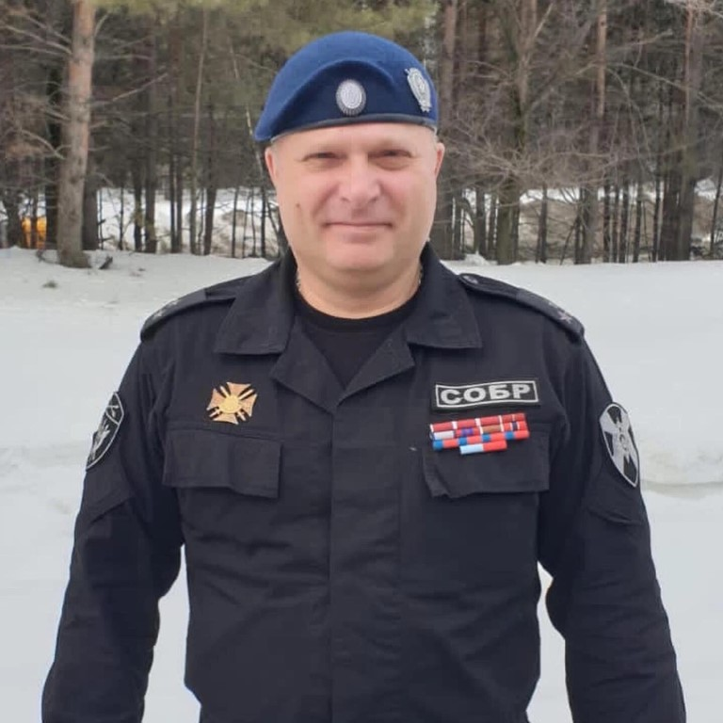
ВСТРЕЧА С ГЕРОЕМ КУЗБАССА!
Завтра в 11.00 часов в нашей школе состоится встреча с Героем Кузбасса, обладателем трех орденов Мужества, командиром СОБР, участником спецоперации на Украине
КОНТАНТИНОМ АНАТОЛЬЕВИЧЕМ ОГИЕМ! Участники встречи смогут не только лично познакомиться с настоящим Героем, но и задать ему интересующие вопросы!

Slide 4
ЗНАЕТЕ ЛИ ВЫ, ЧТО…

Slide 5
МОТИВАШКИ
МОТИВАШКИ

